Slide 3
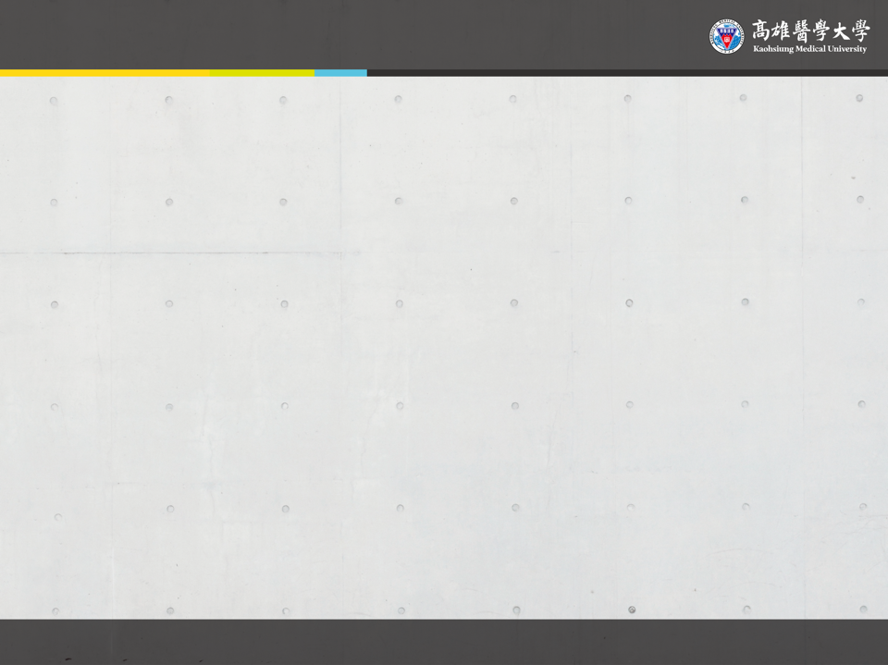

Slide 4


Slide 6
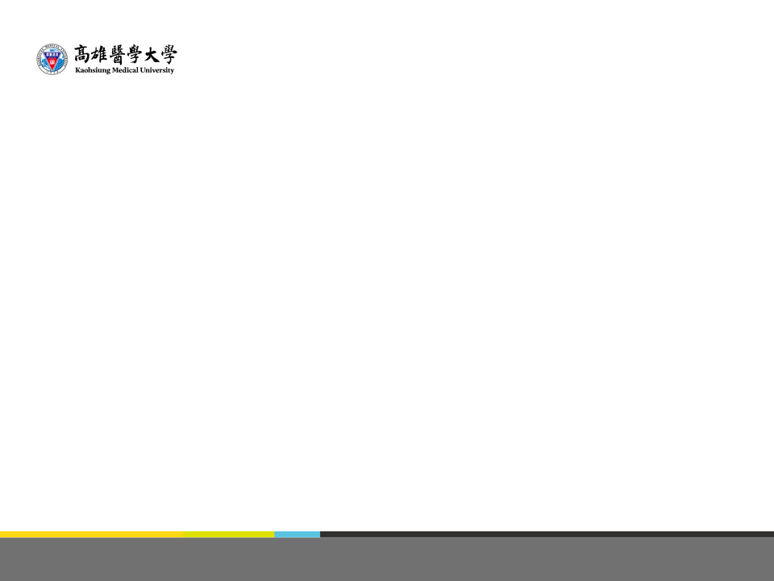

Slide 7
高雄市三民區十全一路100號
TEL / 886-7-312-1101
FAX / 86-7-321-2062
E-mail / service@kmu.edu.tw
簡報人 | 醫學院 | 王大衛
2021/1/26

